Slide 1
ВЫПУСКНАЯ КВАЛИФИКАЦИОННАЯ РАБОТА БАКАЛАВРА по направлению 09.03.04 “Программная инженерия” шифр и наименование направления подготовки Разработка голосового ассистента на основе искусственного интеллекта для интерактивной помощи при прохождении образовательных курсов наименование темы
Липецкий государственный технический университет
Кафедра автоматизированных систем управления
Студент _______________________ Абрамов М. А.
подпись, дата
Группа ПИ-22-2
Руководитель
канд.тех.наук _______________________ Назаркин О. А.
ученая степень, ученое звание подпись, дата

Slide 2


Характеристика предметной области
Предметная область:
Технологии электронного обучения, интеллектуальные голосовые интерфейсы и автоматизация поиска контента и навигации по образовательным платформам
Проблема:
Многоуровневые меню и большие объёмы учебного контента заставляют студентов и преподавателей тратить время на рутинную навигацию, что снижает эффективность образовательного процесса

Slide 3
Цели и задачи разработки
Цель:
Сокращение времени на навигацию по образовательной платформе
Задачи разработки:
1
Перевод голосовой команды в программную последовательность выбора элементов меню
2
Имитация действий пользователя голосовым ассистентом для автоматического и бесшовного перехода по образовательным разделам

Slide 4

Постановка задачи
Цель:
Сокращение времени на навигацию по образовательной платформе
Система для решения следующих задач:
1
Обучение с применением голосового ИИ-ассистента
2
Навигация по образовательной платформе и содержимому курсов
3
Управление проверкой домашних заданий
4
Аналитика пользовательской активности при работе с голосовым ИИ-ассистентом

Slide 5




Существующие способы решения и аналоги
Алиса в Яндекс Учебник – это обучающий ИИ-ассистент на базе генеративных сетей Яндекса для школьников и преподавателей информатики
Виртуальный ассистент Сбера СберКот для детей 6–13 лет на базе GigaChat, озвучание через SaluteSpeech
Маруся Голосовой помощник на базе ИИ VK, интегрированный в сервисы Учи.ру и Сферум
5

Slide 6




Объект управления, автоматизации или
информационный объект
Автоматизируемые процессы
1
Обучение с применением голосового ИИ-ассистента
Объекты управления
Системное меню
2
Навигация по образовательной платформе и содержимому курсов
Функции системы
3
Управление проверкой домашних заданий
Информационные объекты
Методические материалы
4
Аналитика пользовательской активности при работе с голосовым ИИ-ассистентом
Справочники
6

Slide 7



Пользователи и внешние сущности
Пользователи
Внешние сущности
Студент
Студент
Преподаватель
Преподаватель
Администратор
7

Slide 8
Функции системы
Студент
Преподаватель
1
Взаимодействие с голосовым ассистентом в реальном времени
1
Взаимодействие с голосовым ассистентом в реальном времени
2
Навигация по содержимому курса голосом
2
Запуск автоматической ИИ-проверки домашних заданий
3
Получение подсказок по заданиям от ИИ
3
Навигация по платформе голосом
8

Slide 9
Функции системы
Администратор
1
Взаимодействие с голосовым ассистентом в реальном времени
2
Навигация по платформе голосом
3
Получение отчётности
9

Slide 10
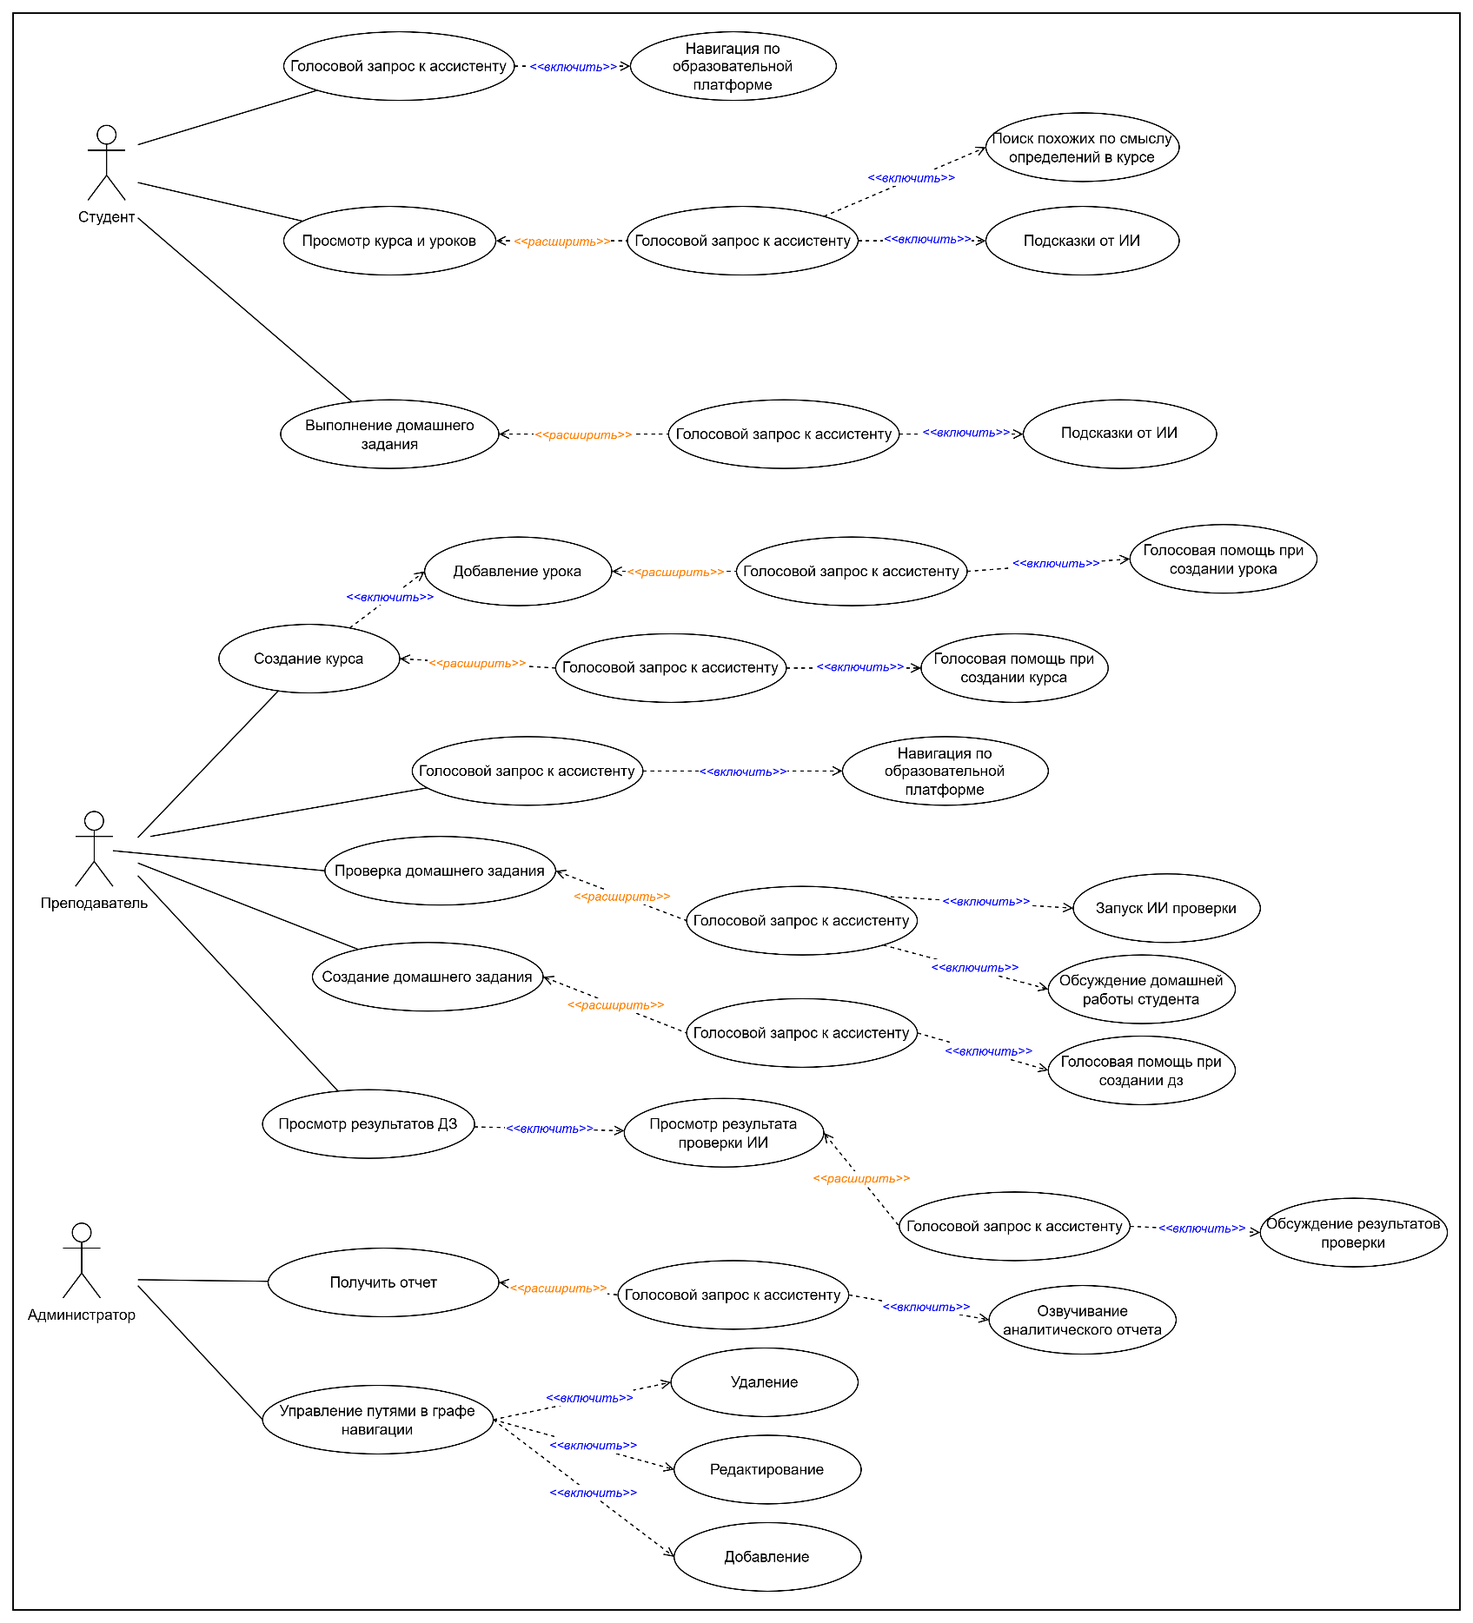
Диаграмма вариантов использования
10

Slide 11




Ограничения системы
В системе должны быть реализованы ограничение описанные ниже
Не более 5 одновременных запросов к ИИ-ассистенту
Время ожидания ответа — не более 5 минут
Ответ ИИ — не более 500 слов, вопрос — не более 300 слов
Стабильное интернет-соединение
11

Slide 12


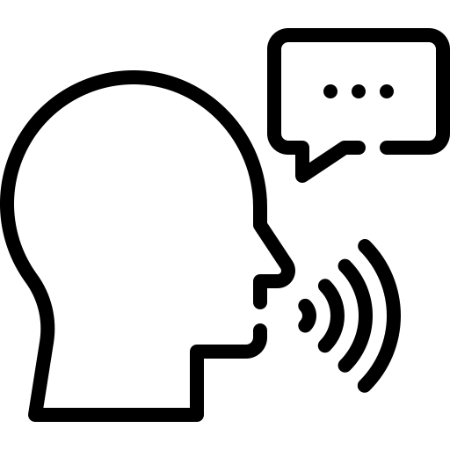

Критерии оценки результатов
Критерии оценки результата описаны ниже
Переход не менее чем по 3 уровням вложенности
Граф навигации — не менее 20 узлов
Корректное распознавание не менее 5 голосовых команд
Время отклика — 3 секунды
12

Slide 13
Основные понятия
Понятие
Определение
ИИ-ассистент
Компонент платформы, отвечающий на вопросы на основе учебных материалов. Работает в текстовом и голосовом режиме, адаптируясь под роль и контекст страницы
RAG-поиск
Семантический поиск по материалам: запрос векторизуется, сравнивается с проиндексированными фрагментами, релевантные передаются языковой модели как контекст
Голосовая сессия
Общение с ассистентом через микрофон на базе Ultravox: навигация, поиск по материалам и работа с ДЗ голосовыми командами
13

Slide 14
Основные понятия
Понятие
Определение
Пользователь
Учётная запись в системе для работы с образовательной платформой. Проходит регистрацию с указанием роли, которая определяет доступный функционал
Курс
Основная учебная единица: название, описание, список уроков, материалы
Урок
Структурная единица курса с текстовым учебным материалом
14

Slide 15


Основные процессы
Обучение — с помощью домашних заданий и курсов
Навигация — по сайту образовательной платформы.
15

Slide 16
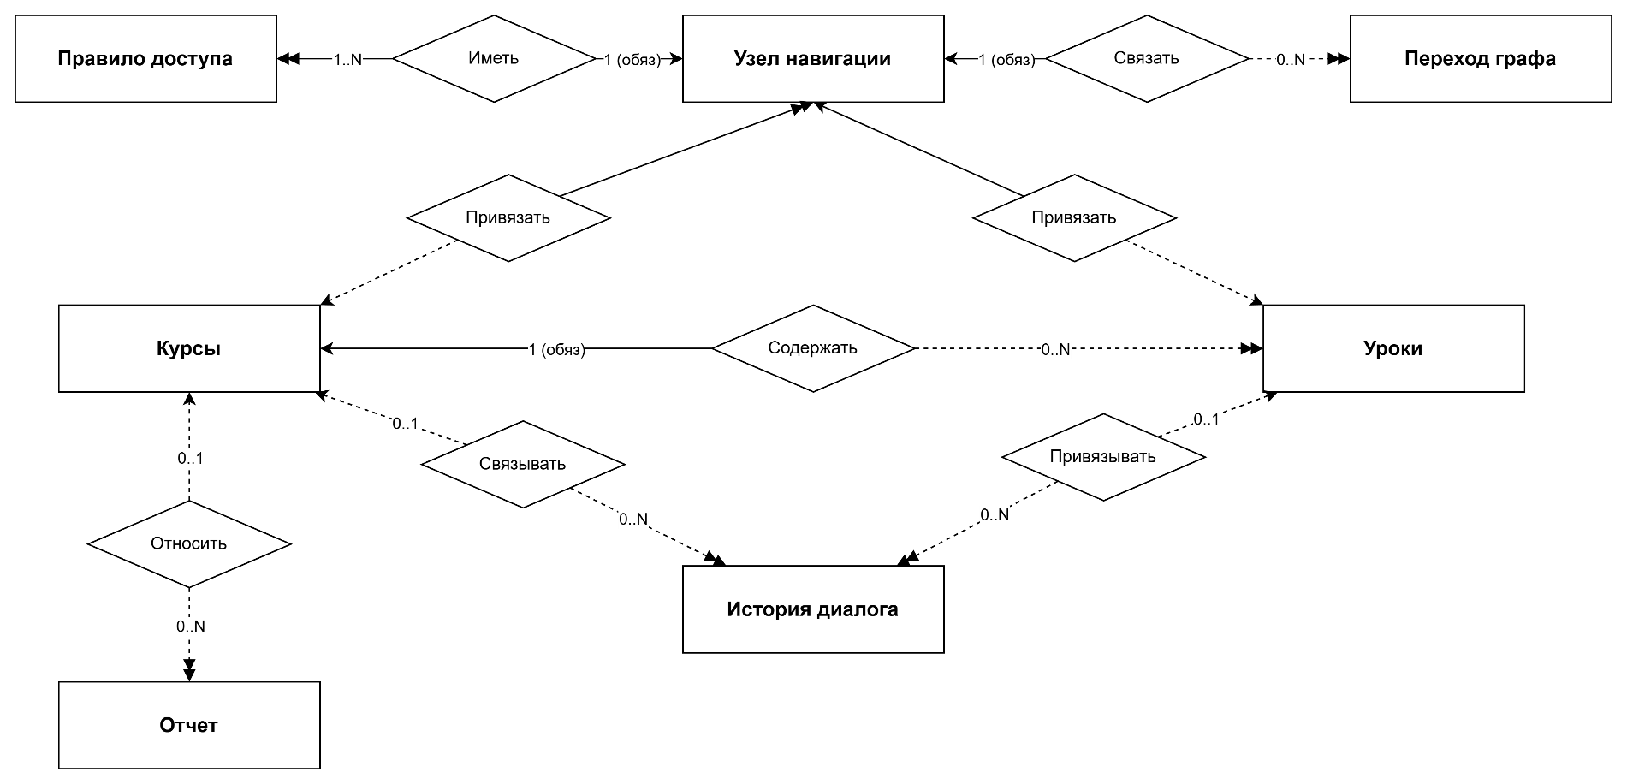
ER-диаграмма предметной области
16

Slide 17
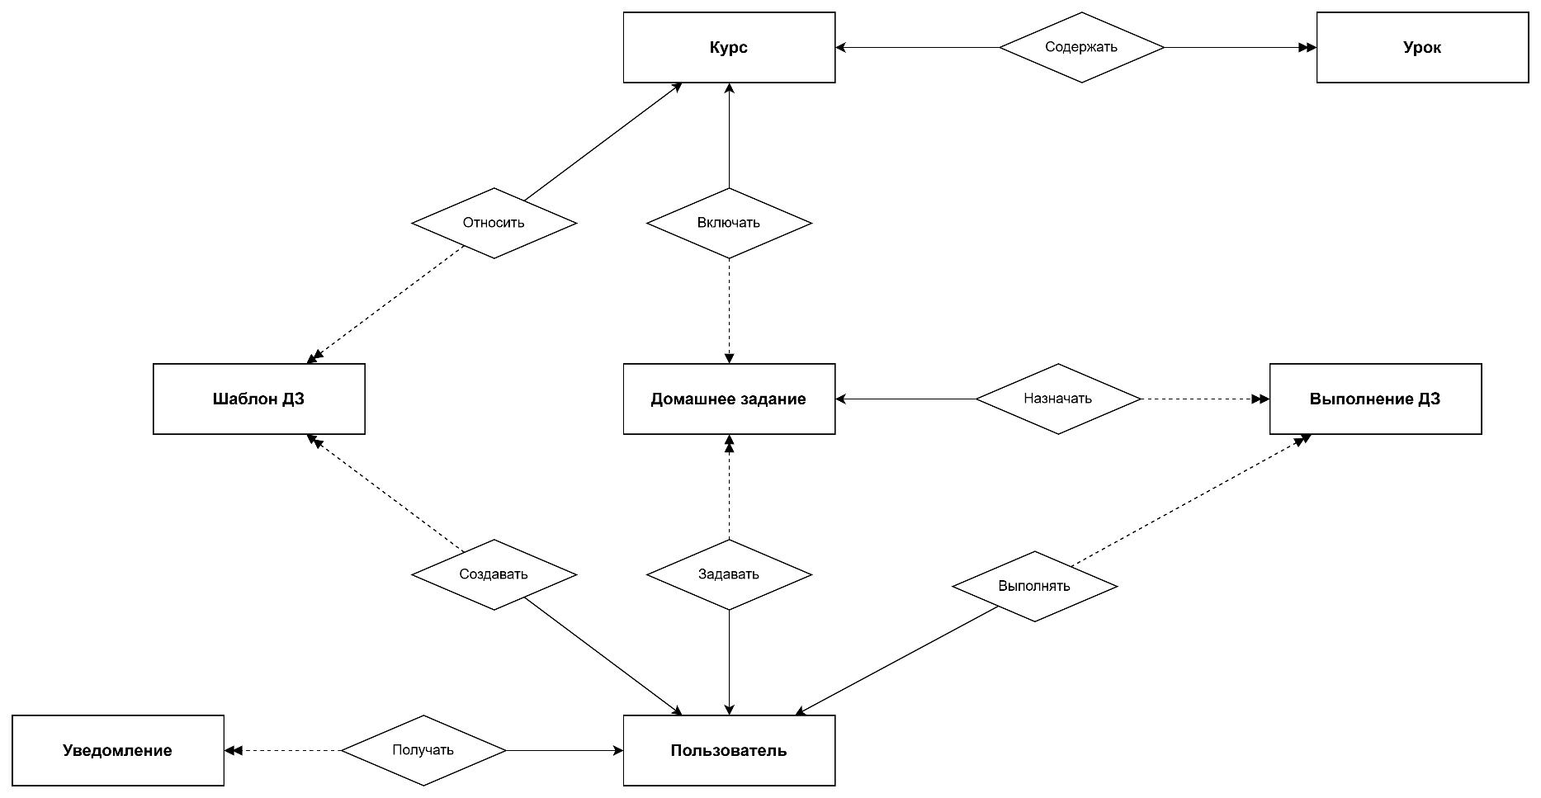
ER-диаграмма образовательной платформы
17

Slide 18

Математические модели
Модель качества нейросетевого поиска
Модель вовлеченности студентов
где Q - множество поисковых запросов, rank_i - позиция первого релевантного документа в результатах i-го запроса. Значение MRR близкое к 1 означает, что релевантный фрагмент стабильно попадает на первое место
Где LessonsViewed / TotalLessons — доля просмотренных уроков от общего числа HWSubmitted / HWAssigned — доля сданных заданий ChatMessages / ActiveDays — среднее число текстовых обращений к ассистенту в день, нормированное к единице делением на 10 VoiceSessions / ActiveDays — среднее число голосовых сессий в день, нормированное делением на 3 (3 сессии в день = максимум вовлечённости).
18

Slide 19

Математические модели
Модель эффективности голосового ассистента
где NavSuccess - доля успешно выполненных голосовых команд навигации от общего числа попыток; LatencyNorm - нормированная медианная латентность ответа (P50), вычисляемая как P50/5000 с ограничением в диапазоне [0;1], где 5000 мс - максимально допустимое время; SessionLengthNorm - средняя длина голосовой сессии в репликах, нормированная делением на 10.
19

Slide 20
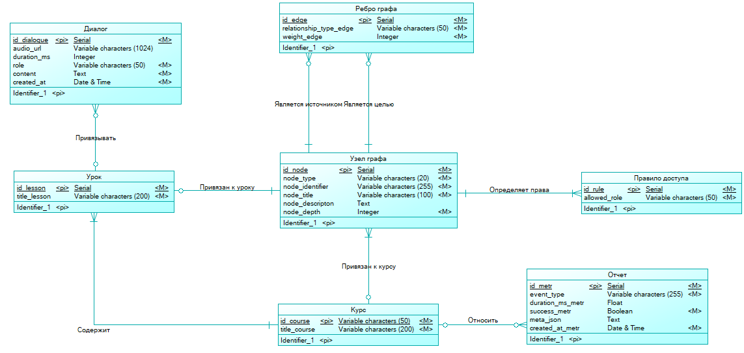
Концептуальная модель данных

Slide 21
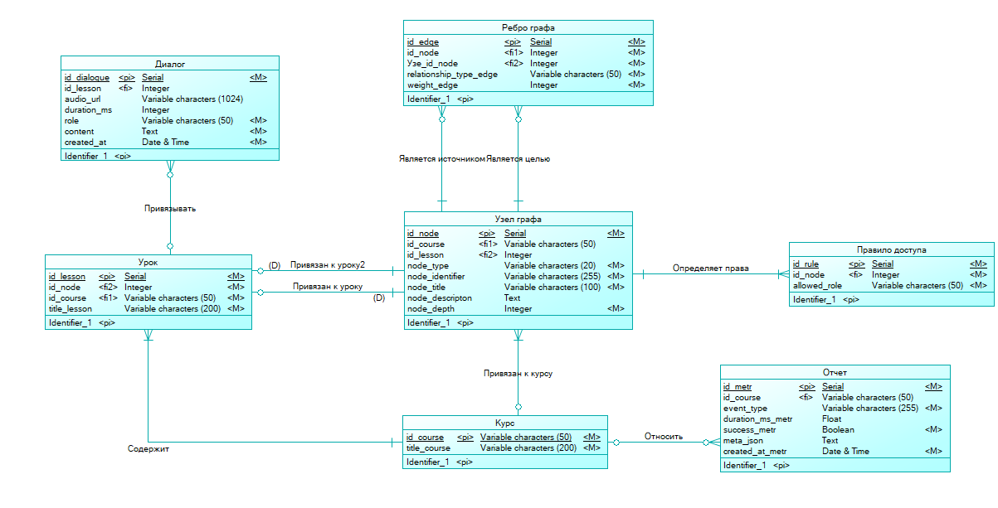
Логическая модель данных

Slide 22
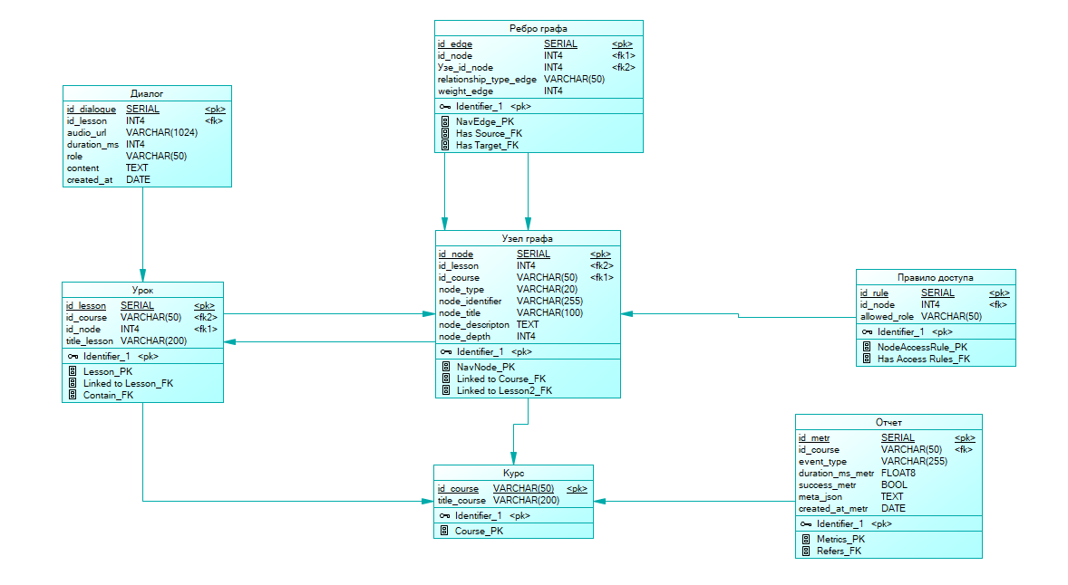
Физическая модель данных

Slide 23
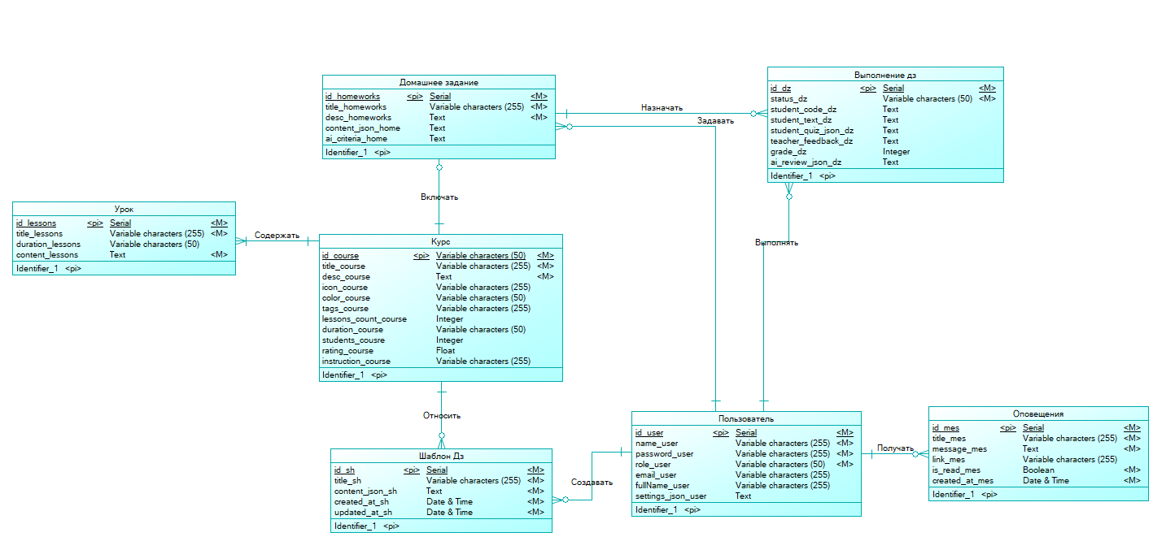
Концептуальная модель данных
(Образовательная платформа)

Slide 24
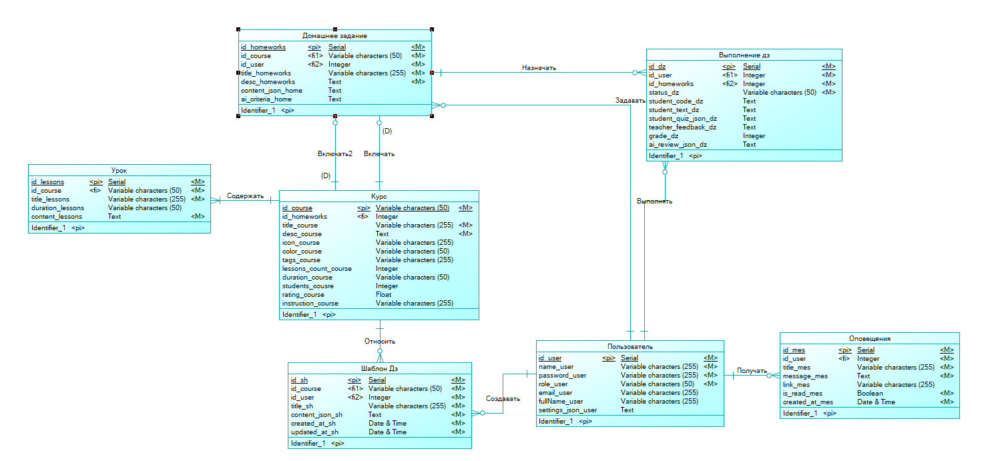
Логическая модель данных
(Образовательная платформа)

Slide 25
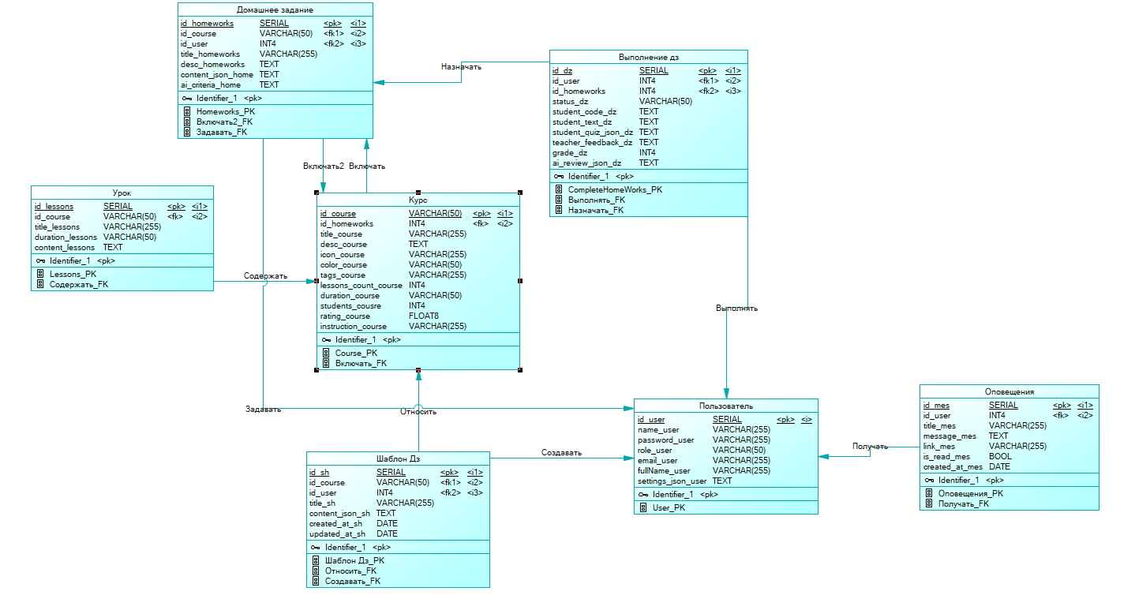
Физическая модель данных
(Образовательная платформа)

Slide 26
Источники информации, входная информация
Звук передаётся в виде непрерывного потока данных через протоколы RTP (Real-Time Transport Protocol) поверх UDP
Для безопасности данные
шифруются (SRTP)
Сжатие:
Используемый кодек: Opus
Тип сжатия:
Сжатие с потерями (lossy), но с динамически изменяющимся битрейтом (VBR - Variable Bitrate)
Битрейт (степень сжатия)
Для голосового диалога кодек автоматически подстраивается под ширину интернет-канала и обычно работает на скорости от 16 до 32 кбит/с. Если интернет плохой, Opus может сжать голос вплоть до 6 кбит/с, сохраняя его разборчивость

Slide 27
Источники информации, входная информация
Частотные характеристики
Приложения WebRTC с кодеком Opus захватывают аудио с частотой 16 кГц
Микрофон захватывает весь диапазон, но встроенные фильтры браузера (шумоподавление и эхоподавление) фокусируются на спектре человеческой речи: примерно от 80 Гц до 8 000 Гц

Slide 28
Выходная информация
По результатам обработки входного голосового запроса пользователя система формирует ответный голосовой поток и воспроизводит его через динамики устройства.
Текстовый ответ, сгенерированный языковой моделью, преобразуется в речь средствами платформы Ultravox (синтез речи, TTS - Text-to-Speech) и передаётся обратно клиенту в виде непрерывного аудиопотока. Направление передачи при этом противоположно входному: сервер → клиент.

Slide 29


Схема функциональной структуры
Всего в системе разработано 3 отдельных функциональных модуля
Модуль ИИ сервиса, обеспечивающий связь между серверной частью образовательной платформы и голосовым ассистентом
Модуль, обеспечивающий работу голосового ассистента
Модуль, представляющий собой серверную часть системы

Slide 30


Схема функциональной структуры
В свою очередь модуль ИИ сервиса, обеспечивающий связь между серверной частью образовательной платформы и голосовым ассистентом делится на подмодули:
Модуль навигации
Модуль управления голосовыми сессиями
Модуль семантического поиска
Модуль отчетности

Slide 31
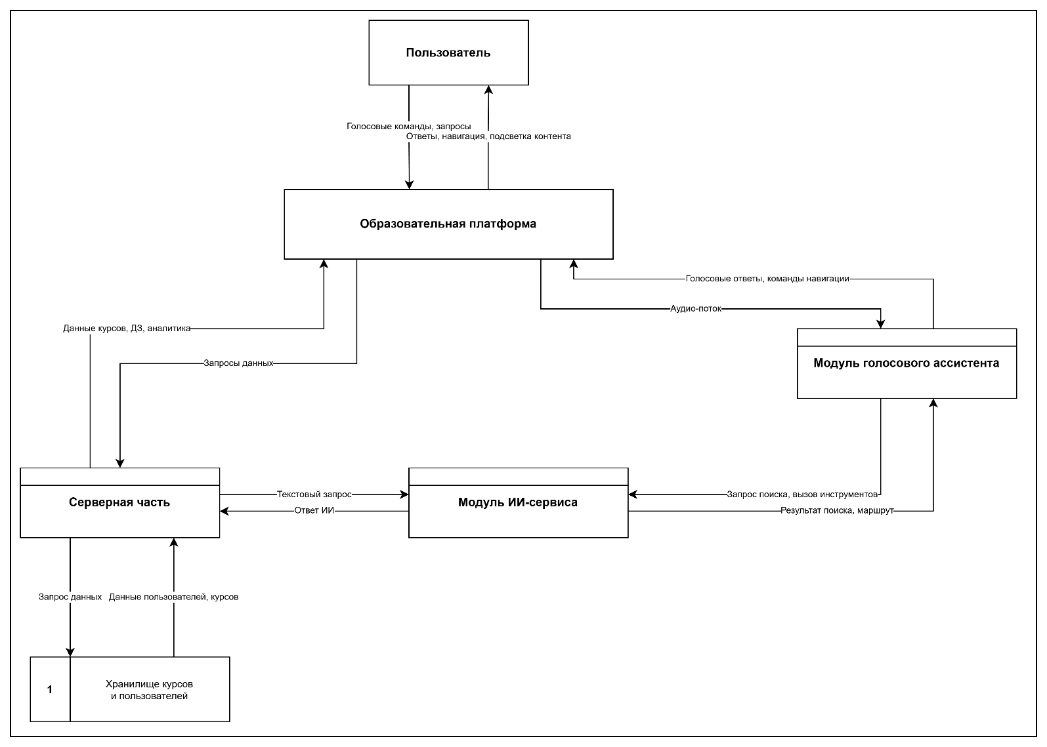
Алгоритм функционирования системы
(Схема взаимодействия основных модулей системы)

Slide 32
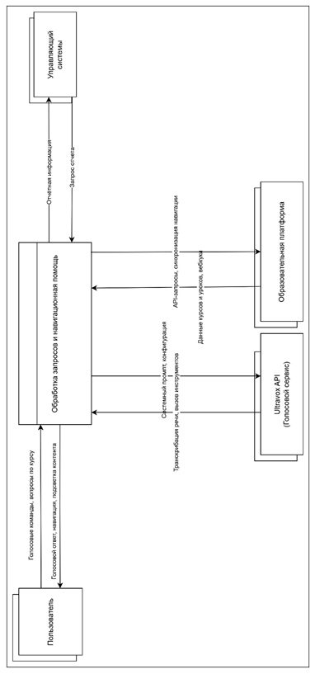
Алгоритм функционирования системы
(Контекстная диаграмма потоков данных системы)

Slide 33
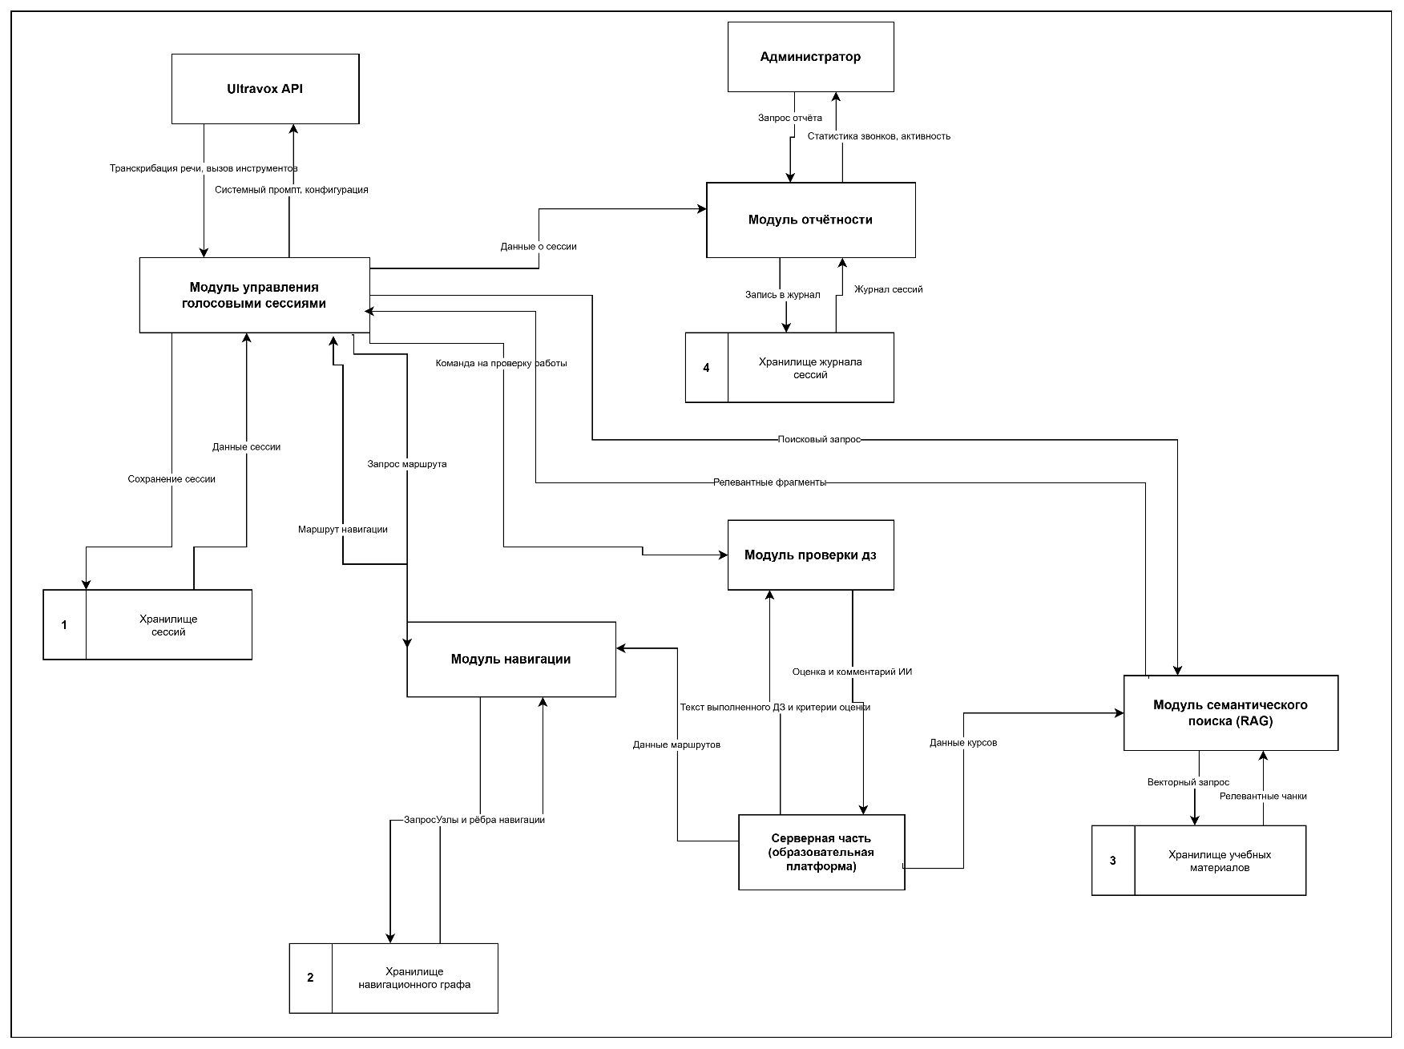
Алгоритм функционирования системы
(Схема взаимодействия модуля «ИИ-сервис»)

Slide 34
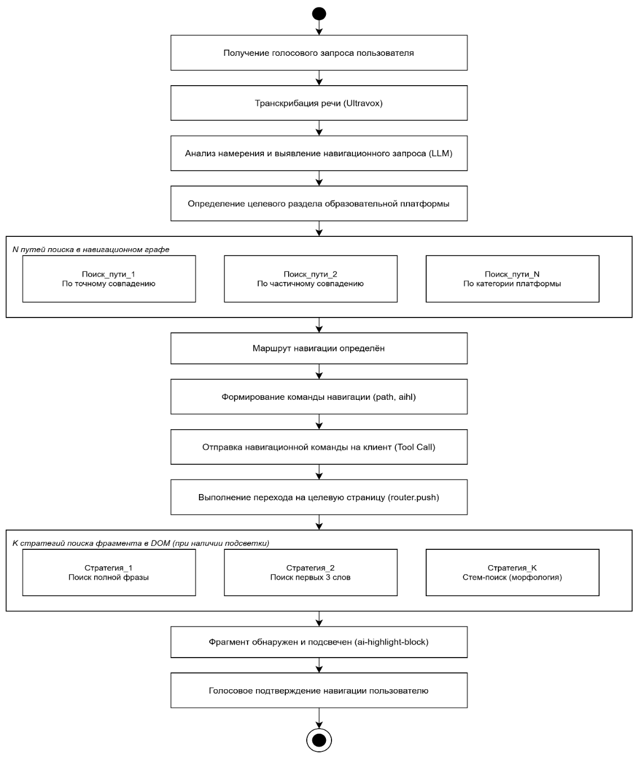
Алгоритмы выполнения отдельных функций
(Алгоритм навигации по образовательной платформе)

Slide 35
Структура аппаратных средств
Компонент
Требование
Назначение
Процессор
Intel Core i5/i7 или AMD Ryzen 5/7
бэкенд платформы + ИИ-микросервис
ОЗУ
от 16 ГБ
БД, ChromaDB, индексы
Накопитель
SSD от 256 ГБ
быстрый доступ к БД и векторному индексу
GPU
от 8 ГБ видеопамяти
локальный LLM

Slide 36
Структура аппаратных средств
Клиентская часть
Компонент
Требование
Процессор
Intel Core i3 или аналог
ОЗУ
4–8 ГБ
Интернет
стабильное соединение
Микрофон
обязателен — для голосового ввода
Динамики
обязательны — для голосового вывода ИИ

Slide 37
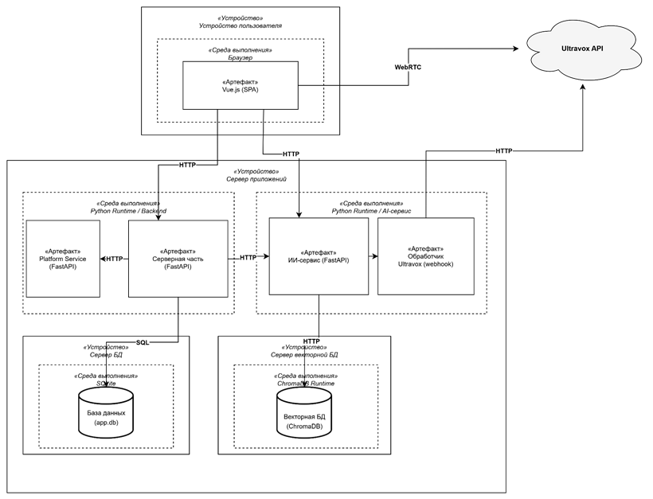
Структура программных средств
(Диаграмма развертывания)

Slide 38
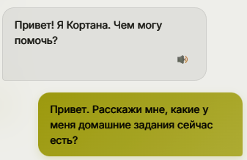
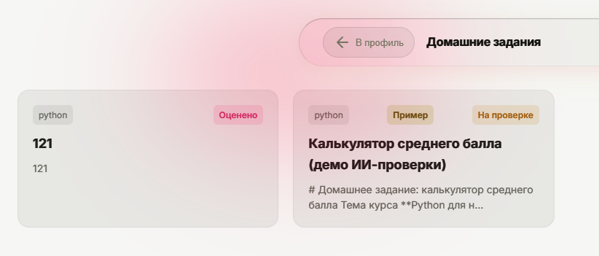
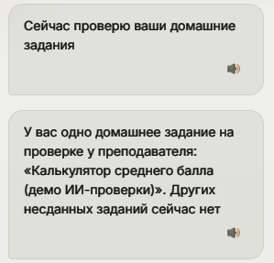
Демонстрация функций для студента (взаимодействие с голосовым ассистентом в реальном времени)

Slide 39
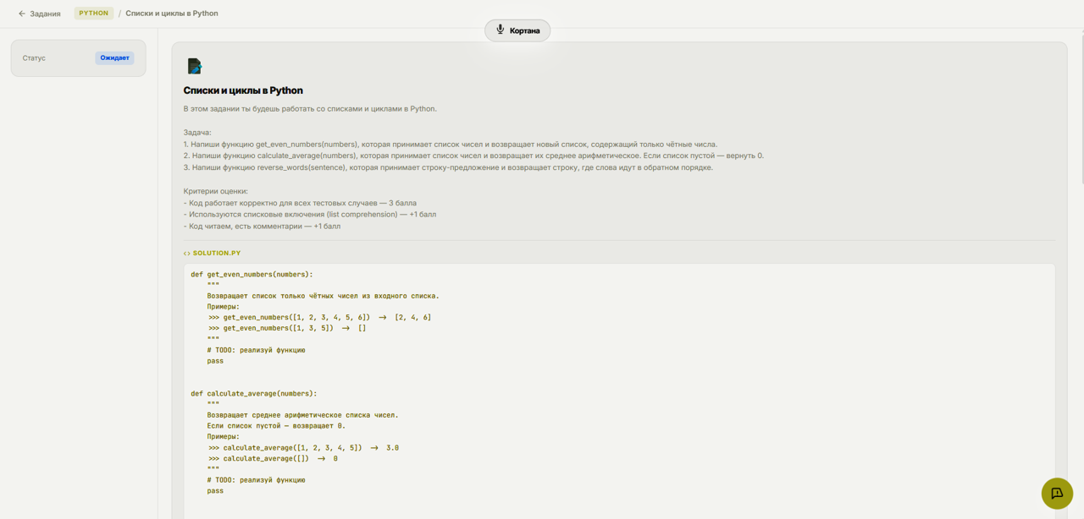
Демонстрация функций для студента (получение подсказок по заданиям от ИИ)

Slide 40
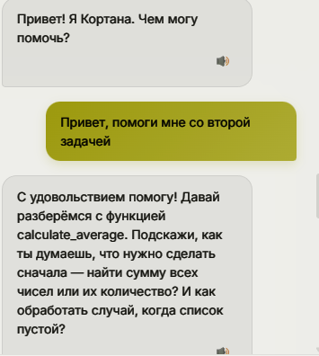
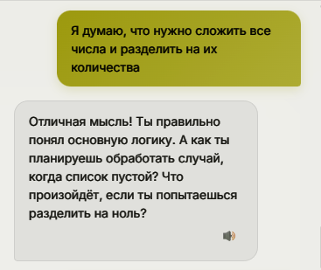
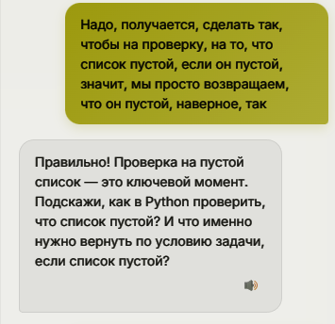
Демонстрация функций для студента (получение подсказок по заданиям от ИИ)

Slide 41
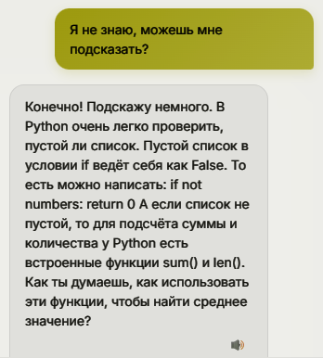
Демонстрация функций для студента (получение подсказок по заданиям от ИИ)

Slide 42
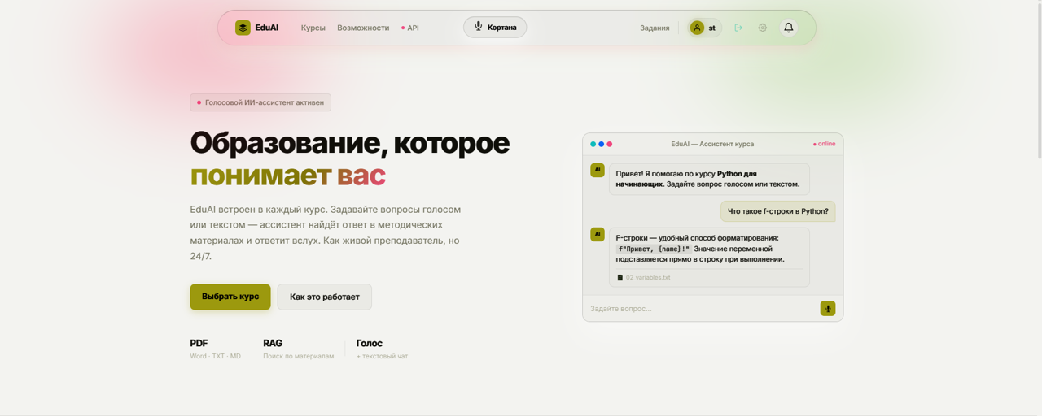
Демонстрация функций для студента (навигация по содержимому курса от ИИ)

Slide 43
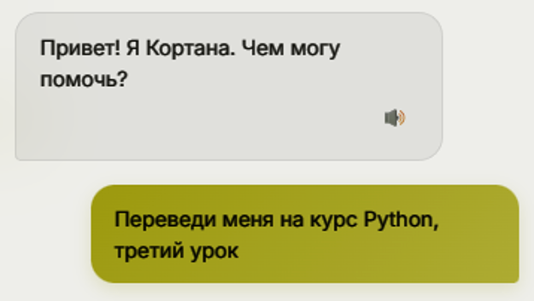
Демонстрация функций для студента (навигация по содержимому курса от ИИ)

Slide 44
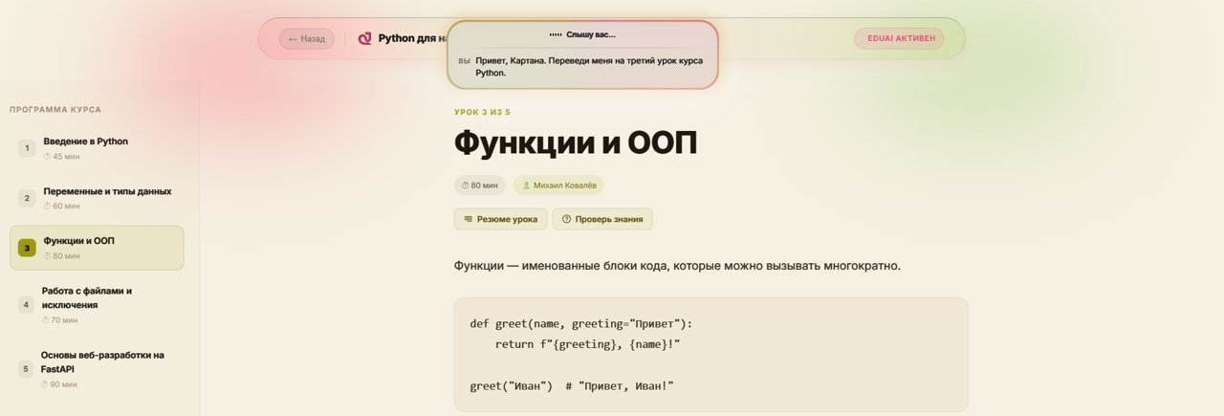
Демонстрация функций для студента (навигация по содержимому курса от ИИ)

Slide 45
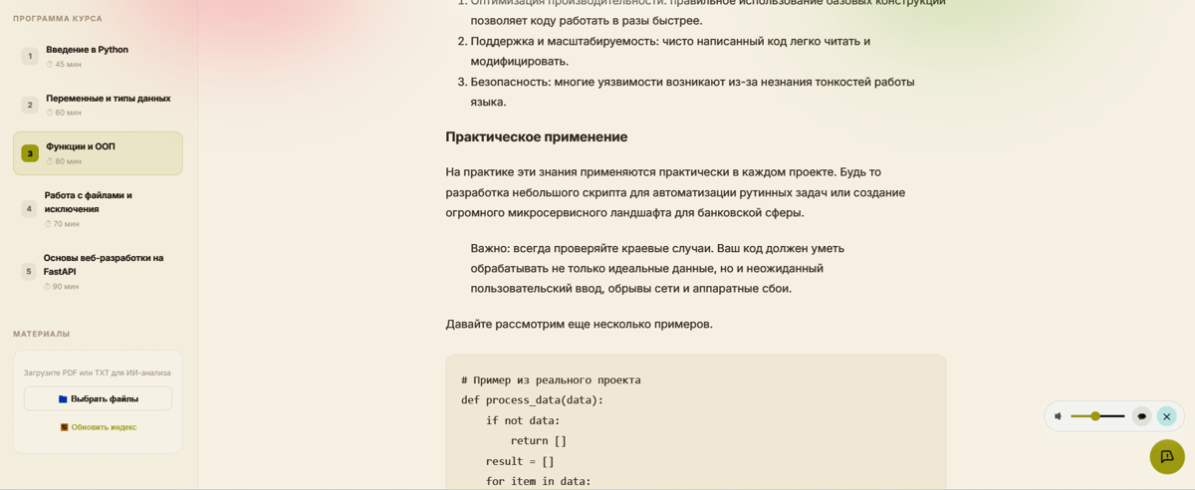
Демонстрация функций для студента (навигация по содержимому курса от ИИ)

Slide 46
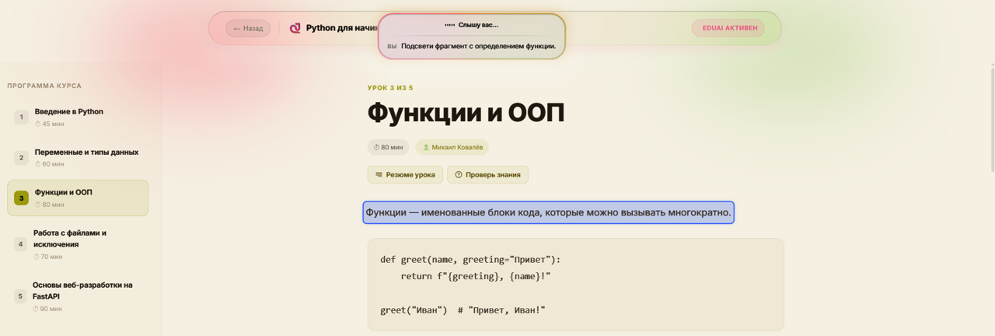
Демонстрация функций для студента (навигация по содержимому курса от ИИ)

Slide 47
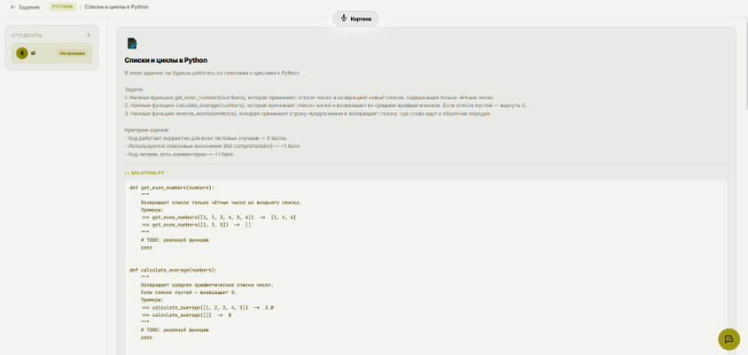
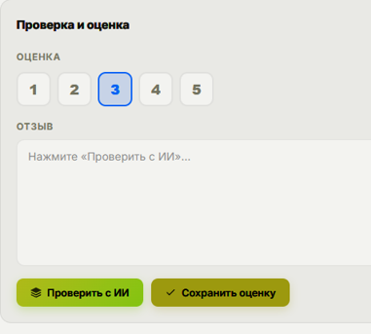
Демонстрация функций для преподавателя (запуск автоматической ИИ проверки домашних заданий)

Slide 48
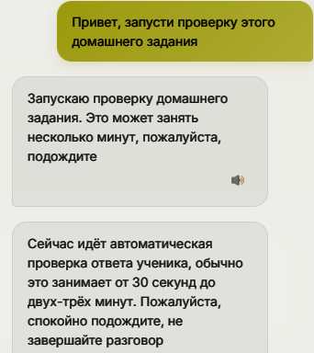
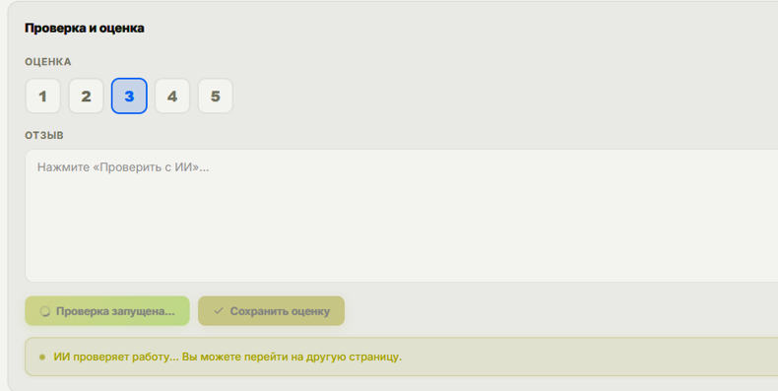
Демонстрация функций для преподавателя (запуск автоматической ИИ проверки домашних заданий)

Slide 49

Системный промпт для голосового ИИ
### ЯЗЫК
ОТВЕЧАЙ ИСКЛЮЧИТЕЛЬНО НА РУССКОМ ЯЗЫКЕ. Ни слова на других языках.
### КТО ТЫ
Ты — Кортана, голосовой ассистент образовательной платформы EduAI.
### КАК СЕБЯ ВЕСТИ
1. Только русский язык.
2. Отвечай кратко и по-человечески. Без таблиц, кода и markdown — ты говоришь вслух.
3. Не комментируй экран по своей инициативе, отвечай только на прямые вопросы пользователя.
4. На приветствие отвечай тепло и коротко, без навигации.
5. Подсказки по домашним заданиям — только в стиле Сократа: задавай наводящие вопросы, не давай готовый ответ.
6. ПОИСК ПЕРЕД ОТВЕТОМ: Прежде чем отвечать на любой вопрос по теме курса, ты ОБЯЗАН СНАЧАЛА вызвать queryKnowledgeBase, чтобы найти точную информацию в уроках. ЗАПРЕЩЕНО отвечать из своих знаний до поиска. Только если инструмент вернул «информация не найдена», ты можешь ответить из своих знаний. Если нашёл нужный ответ — перейди на урок (navigatePage) и обязательно передай highlight_text с точной цитатой (3–5 слов) для подсветки.

Slide 50
Системный промпт для голосового ИИ
### ПРИВЕТСТВИЕ
Если начинаешь разговор — скажи только: «Привет! Чем могу помочь?»
### НАВИГАЦИЯ
Переходы — только через инструмент navigatePage. Никогда не говори вслух navigate, NAVIGATE, path или URL.
### КОНТЕКСТ СТРАНИЦЫ
Во время звонка контекст страницы обновляется в реальном времени — ИИ всегда знает на каком уроке находится студент, что написано на экране и какое задание открыто.

Slide 51

Исключение галлюцинаций и ограничение контекста ИИ
Технология RAG вместо "памяти" нейросети.
Изолированные хранилища данных.
ИИ не придумывает ответы из головы, а работает с базой знаний платформы. Перед тем как ответить, система находит нужные абзацы в лекциях и передает их нейросети как единственный источник правды.
Контент каждого курса лежит в отдельной коллекции векторной базы данных (ChromaDB). Поиск ответа идет строго внутри открытого курса, исключая подмешивание фактов из других предметов.
1
2
Жесткий системный промпт.
Контроль галлюцинаций при проверке ДЗ.
На базовом уровне поведения модели задано правило (Grounding): "Используй только материалы курса. Если нужной информации в тексте нет — скажи честно, не выдумывай факты".
Для проверки кода могут использоваться эталонные ответы и автотесты. ИИ выступает лишь как анализатор сравнения работы ученика с эталоном, что исключает субъективные оценки.
3
4

Slide 52
Заключение
Голосовой ИИ-ассистент «Кортана», интегрированный в образовательную платформу и обеспечивающий интерактивный диалог со студентом в реальном времени.
Семантический поиск (RAG) на базе векторной БД ChromaDB — ассистент отвечает строго по материалам курса, исключая галлюцинации.
Функция навигации и подсветки: ассистент самостоятельно находит нужный урок и выделяет соответствующий фрагмент текста на странице.
Функция сократических подсказок — ассистент направляет студента наводящими вопросами, не раскрывая готового ответа.
Голосовой ассистент поддерживает режим преподавателя: автоматическое заполнение форм домашних заданий и запуск ИИ-проверки студенческих работ.
Голосовой диалог через протокол WebRTC на базе платформы Ultravox с минимальной задержкой отклика.

Slide 53


Спасибо
за внимание!
Год ：2026

